Slide 1
INVICTA
Product
Feature &
Technical detail
2022
Notes:
1

Slide 2
Safety regulations
Rancilio 커피 기계의 모든 안전 규정은 사용 설명서 (사용자, 관리자) 및 기술 설명서(기술자)에서 확인할 수 있습니다.
안전 규정은 다음 네 가지로 나뉩니다. -위험. -주의. -경고. -정보.
파이프가 분리되기 전에 압력이 가해지지 않았는지 확인하십시오.
온수 물이나 스팀 배출구로부터 화상을 입지 않도록 주의 바랍니다.
작동하는 동안에는 절대 기계에 손 넣지 마십시오.
전원 플러그, 케이블, 보드 등을 절대 만지지 마십시오.
정품 부품만 사용하십시오.

Slide 3
Overview
Invicta는 신뢰할 수 있고 안정적이며 사용하기 쉬운 단일 보일러 에스프레소 머신으로 모던하고 깔끔 하게 디자인 되었습니다. Invicta는 커피, 물, 스팀 기능이 전자로 제어 되어 서비스를 가속화하고 모든 바리스타들이 쉽게 접근 하여 추출을 할 수 있게 설계 되었습니다.

Slide 4
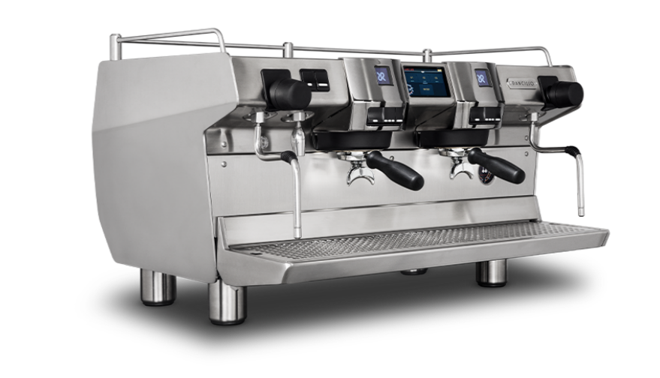
Highlights 2GR
보일러 용량
11리터
220-240V/380-415V3N
50-60Hz, 4600W
70db 미만의 소음
4.3" 터치스크린 인터페이스
Steady Brew
T스위치
Pre-infusion & Post-Infusion
450 mm
600 mm
817 mm
75 Kg

Slide 5
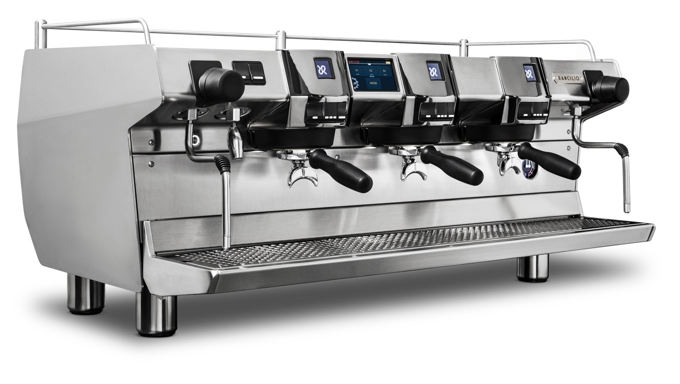
Highlights 3GR
보일러 용량
16리터
220-240V/380-415V3N,
50-60Hz, 5400W
70db 미만의 소음
4.3" 터치스크린 인터페이스
Steady Brew
T스위치
Pre-infusion & Post-Infusion
450 mm
600 mm
1057 mm
90 Kg

Slide 6
Front view
그룹 디스플레이
터치스크린
온수버튼
스팀 노브
전원스위치
쿨 터치 스팀
높이조절 가능 배수판
인체 공학적 포터필터
압력 게이지

Slide 7
Features
각 그룹 디스플레이는 그룹에 대한 (주출 시간 및 진행 표시줄이 표시됩니다.) 추출 버튼
경험이 많은 바리스타의 경우 수동 모드를 활성화하여 Pre-infusion, 추출, Post-infusion 단계의 시간을 수동으로 조절 하실 수 있습니다. 4.3인치 터치스크린
설정 메뉴에 빠르고 쉽게 액세스할 수 있습니다. 메인 설정만 가능한 'easy' 인터페이스와 숙련된 바리스타를 위한 'tech' 인터페이스 및 바리스타, 매니저, 기술자 전용 3가지 메뉴가 있습니다.

Slide 8
Features
범퍼 범퍼는 바리스타가 포터 필터를 걸거나 풀 때 그룹 커버에 손상을 방지하기 위해 설계되었습니다 LED 조명 작업 영역에 초점을 맞춘 LED 조명은 커피를 내릴 때 컵의 가시 성을 최대화 합니다. 높이 조절 식 드립 트레이 높이 조절이 가능한 탈착식 드립 트레이를 통해 원하신 컵 크기 로 높이를 쉽게 조절 할 수 있습니다.

Slide 9
Features
스팀 레버
스팀은 균일한 증기 공급을 보장하고 물 응축 수를 최소화하도록 설계 되었습니다. 쿨 터치 스팀 인체공학적 쿨 터치 스팀은 화상의 위험이 없이 안전하게 사용 하실 수 있습니다. NEW 스팀 노즐 스팀 밸런스를 향상시키는 직경 1.3mm의 4개의 구멍이 있는 구형으로 된 몸체로 디자인 되었으며, 보다 향상된 우유 거품을 만나 보실 수 있습니다.
STOP
OPEN
PURGE

Slide 10
Technologies
INVICTA는 일체형 보일러 커피 머신 중 가장 진보된 열 제어 기술을 갖추고 있는 최고의 머신 입니다.
RANCILIO PATENTED
TECHNOLOGY
STEADY BREW
T-SWITCH
PRE-INFUSION & POST-INFUSION
ABM
X-TEA

Slide 11
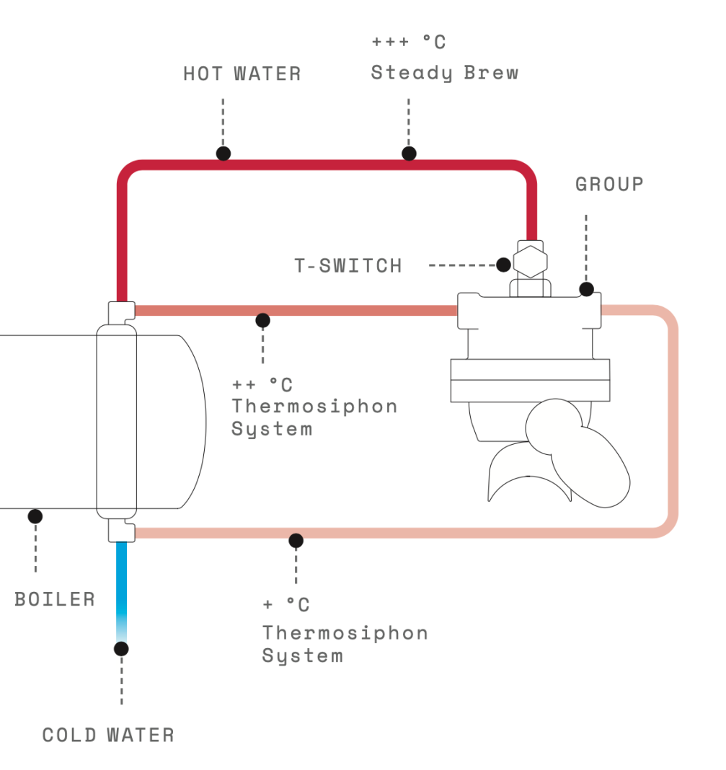
Technologies: steady brew
Rancilio LAB에서는 각각의 원두의 특징을 최대한 발현 할 수 있도록 도와주는 추출 기술 개발을 하였습니다. T-Switch 기술 개발 추가적인 급수 라인과 작은 직경의 유량 제한 장치 덕분에 STEADY BREW 기술은 유압 회로 내부의 물을 일정한 온도로 유지합니다.
Steady Brew는 추출 시 추출 온도를 안정적으로 유지 함으로써 러시 타임과 비 러시 타임 사용 조건 모두 에서 우수한 열 안정성, 신뢰성 및 최대 반복성을 보 장합니다.
STEADY BREW
TECHNOLOGY
STANDARD
THERMOSIPHON
SYSTEM

Slide 12
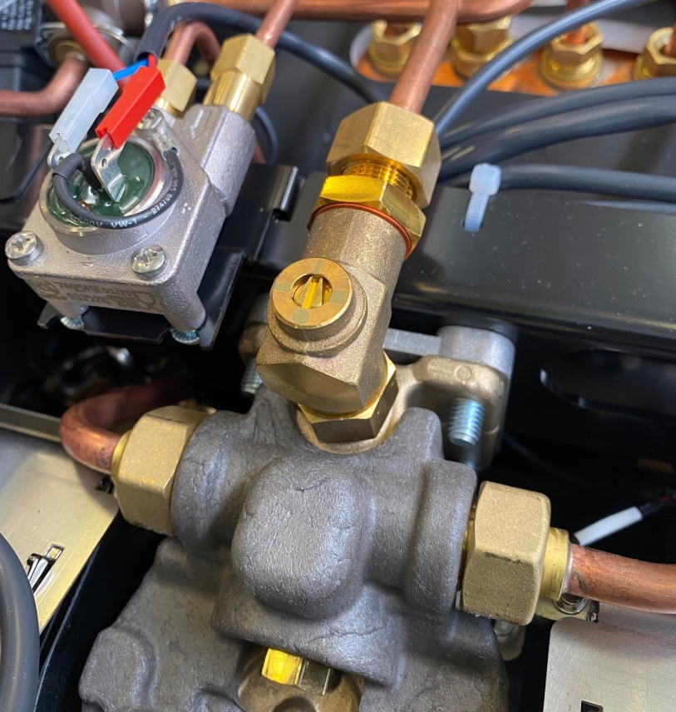
Technologies: steady brew
Steady Brew pipe
Steady Brew 유압 시스템은 열 교환기의 상단에서 다이렉트로 추출 그룹, 두 번째 온수 라인
(스테디 브루 파이프)으로 구성됩니다. 열 교환기의 상단 면은 온도가 가장 높은 영역으로, 데워진 물을 필요한 곳에 다이렉트로 공급한다는 것을 의미합니다.
Thermal return pipe
T-switch
Steady brew flow reduction 2mm
Thermal delivery pipe
Insulation

Slide 13
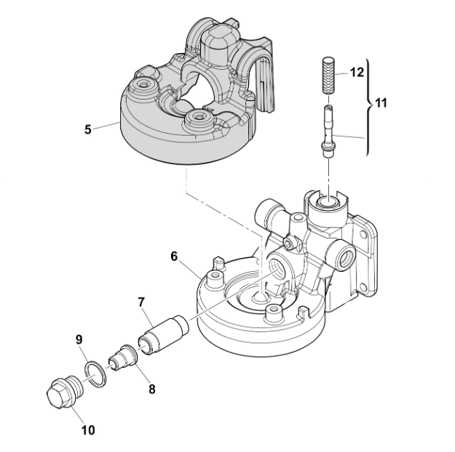
Technologies: steady brew
그룹의 물 흐름을 제어하기 위한 0.6mm 지글러 (기존 0.8mm)
- 절연 그룹 커버
그룹의 열 손실을 방지할 수 있는 새로운 절연체 HDPE(고밀도 폴리에틸렌)로 만들어졌으며 (0.5°C 보존력 상대적으로 높음).
새로운 Pre-Post infusion 개발로 인해 그룹의 전면 주입 챔버는 차단 됩니다.

Slide 14
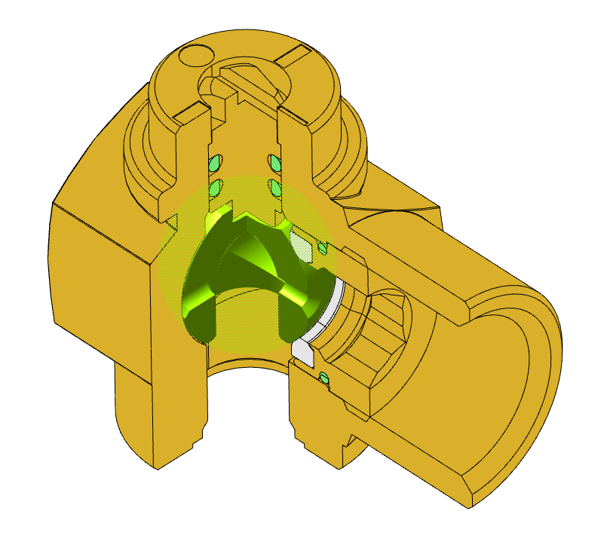
Technologies: t-switch
New technology T-스위치로 인해 일체형 보일러 커피 머신 에서도 그룹 별 추출 수 온도를 설정할 수 있습니다. T-스위치 내부는 3개의 서로 다른 크기의 구멍과 하나의 닫힌 공간이 있는 원형 구가 있으며, 각자 한 부분에 위치 하여 T-Switch로서의 역할을 합니다
1.5 mm
2 mm
7 mm
Closed
T-switch selector

Slide 15
Technologies: t-switch
Position 1
보일러를 1.0 bar로 조정하면 각 그룹별로 약 90°C, 93°C, 96 °C 또 는 99°C의 온도를 설정할 수 있으며 커피 종류 별로 적 절한 추출 온도로 사용할 수 있습니다.
부분별 수치 표를 참고 바라며, 그래프는 보일러의 각 압력과 t-스위치 위치에 따른 온도를 보여 줍니다.
참고/주의 : 수치 값은 외부 영향 및 조건에 의해 매우 영향을 받는다는 것을 인지 하시기 바라며, T스위치는 기술자만 조절할 수 있습니다..
≈97 ±
≈95 ±
≈93 ±
≈91 ±
Position 2
≈96 ±
≈94 ±
Position 4
≈100 ±
≈98 ±
≈97 ±
≈99 ±
≈101 ±
≈103 ±
Boiler pressure
0.8 bar
1 bar
1.2 bar
1.4 bar
Positions
1 = 1.5 mm
2 = 2 mm
3 = Closed
4 = 7 mm
≈88 ±
≈90 ±
≈92 ±
≈94 ±
Position 3

Slide 16
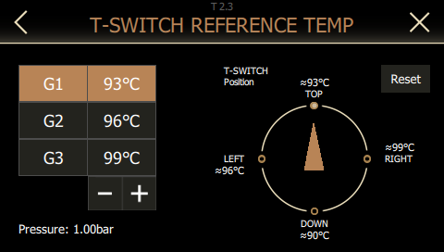
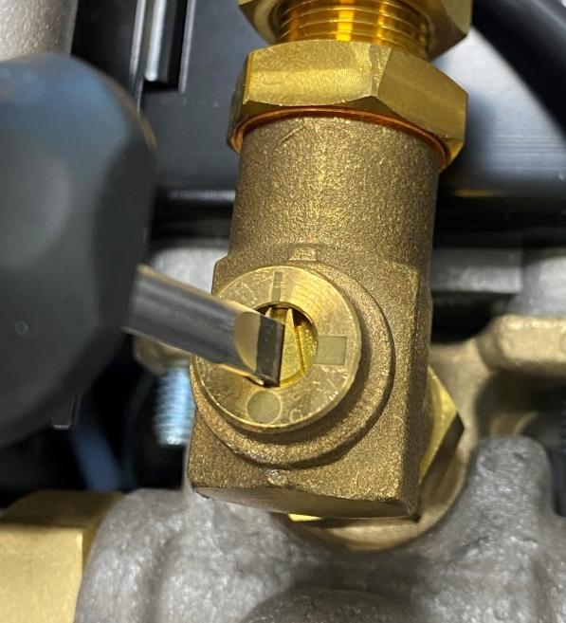
Technologies: t-switch adjustment
일자 드라이버를 사용하여 원하는 곳에 화살표를 위치 하여 설정 하실 수 있습니다.
필요한 경우, 온도를 서모 필터로 제어할 수도 있으며, 그렇지 않은 경우 셀렉터를 다시 조정할 수도 있습니다.
SELECTED
POSITION
기계 설정 후, 각 그룹별로 소프트웨어의 온도를 설정 해야 합니다. 먼저, 수동으로 설정한 선택 위치를 설정합니다. 그러면 소프트웨어가 각 그룹에 대한 대략적인 추출 온도를 자동으로 표시합니다.
(또한 서모필터로 이전에 제어한 값으로 오프셋 값을 조정할 수 있습니다).
중요: T-스위치는 전문 기술자가 설치하는 동안만 조정할 수 있습니다.

Slide 17
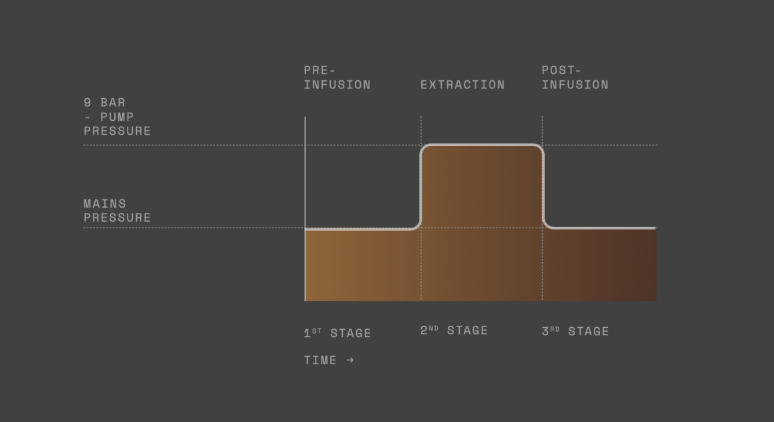
Technologies: pre-infusion & post-infusion
New Pre-Post infusion 시스템을 사용하여 추출 단계 중 초기(사전 주입)와 최종(후 주입) 모두에서 수압을 변화시킬 수 있으며 자연수압 또는 펌프 압력 중 하나를 선택할 수 있고, 각 단계의 추출 지속 시간(Pre, Brwing, Post 주입)도 조절이 가능 합니다.
Benefits
1. 사전 주입 중:
• 커피 퍽을 골고루 적시다
• 채널링의 위험을 줄이다
2. 추출 중:
• 일정한 압력으로 직선적인 흐름으로 추출 하다.
• 컵에 진하고 복잡한 풍미를 더하다.
3. 주입 후:
• 쓴맛과 떫은맛을 줄이다.

Slide 18
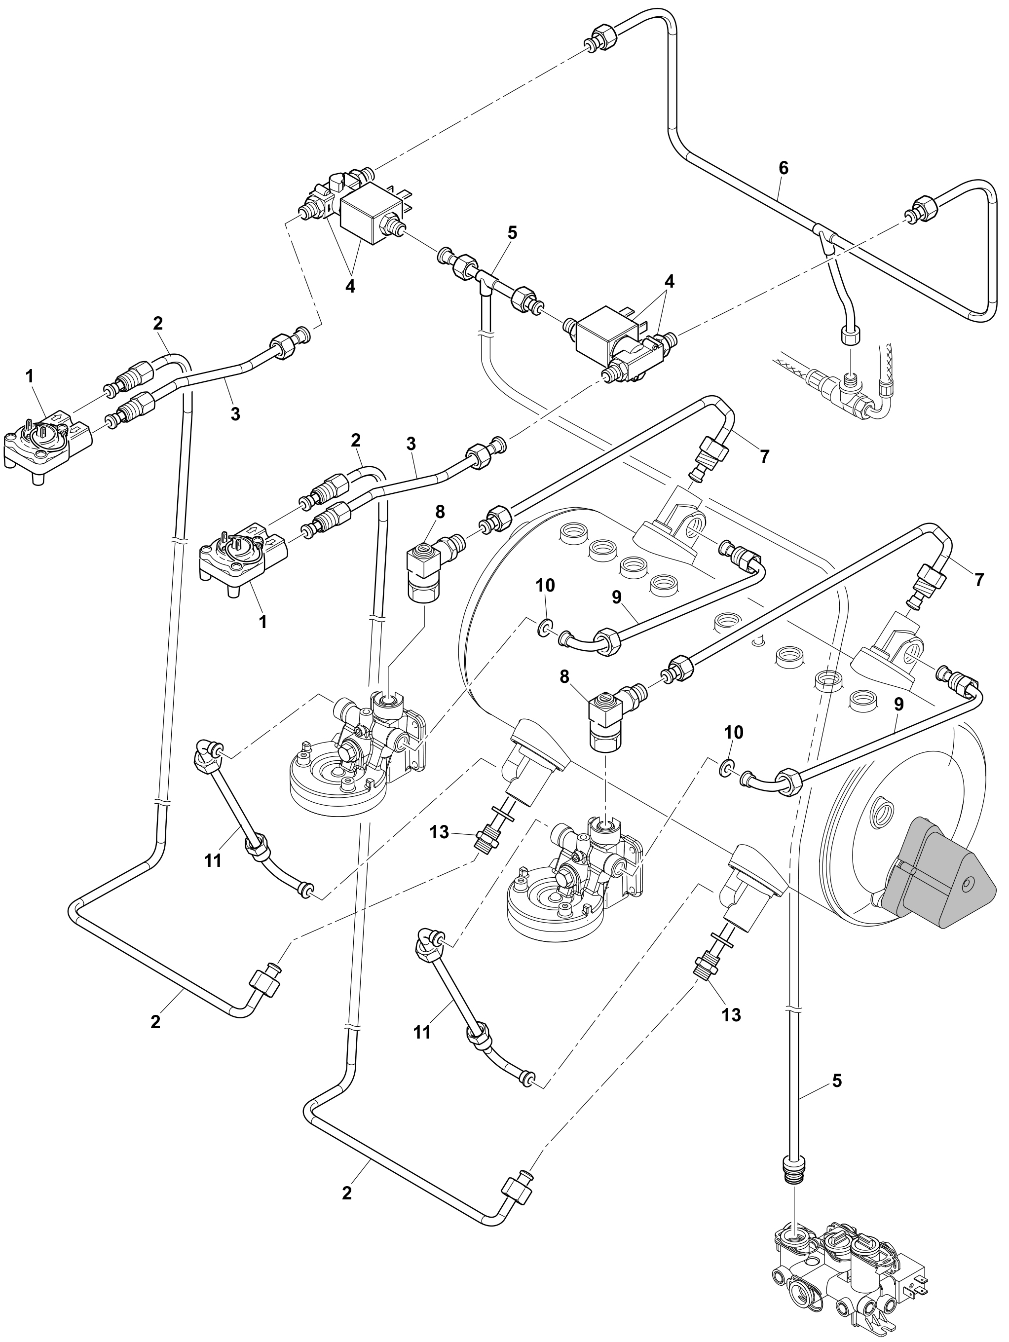
Technologies: pre-infusion & post-infusion
신형pro-infusion 파이프
New Pre-infusion 밸브는 물의 이동을 관리합니다. 밸브가 열리면 물은 수도에서 직접 공급되며 (자연 수압), 그 반대는 펌프에 의해 공급(9 ± 1 bar)
새로운 T-Collector는 물 공급 라인을 두 가지로 나눕니다.
첫 번째 : Pre-post infusion 영역
두 번째 : 유압 허브 영역
신형 분배 파이프
(밸브 -> 팔로미터)
T 연결 부 (유압 허브에서 밸브까지)

Slide 19
Technologies: pre-infusion & post-infusion
Pre-infusion Valve 1
Pre-infusion
Extraction
Water IN
Hydro HUB
Main pressure
Pump
Post-infusion
9 ± 1 bar
Pre-infusion Valve 2

Slide 20
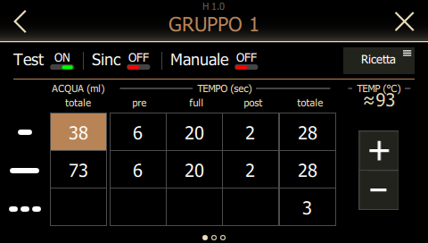
Technologies: pre-infusion & post-infusion settings
수동 모드 : 음료의 시작과 중지를 버튼을 이용 하여 셋팅 하고 싶은 경우
만일 그룹을 동일 하게 세팅을 원하시면 싱크를 걸어주세요
TEST ON: 표시된 값에 따라 Recipe 설정하기 TEST OFF (Self-Learning): 버튼을 눌러 시작 및 정지 시점에 따라 파라미터 값을 저장합니다.
그룹의 온도
(t-switch 설정에 따라 상이)
물의 총량 선택
임 펄스 또는 ml 밀리리터
(기술 메뉴에서 선택 가능)
물의 총량 (커피 없이) 을 말합니다.
조절 값 선택
Pre-infusion phase (seconds):
기본 설정 약 5초
Post-infusion 단계 (초): 기본 셋팅 OFF
유압 추출 단계 (초)

Slide 21
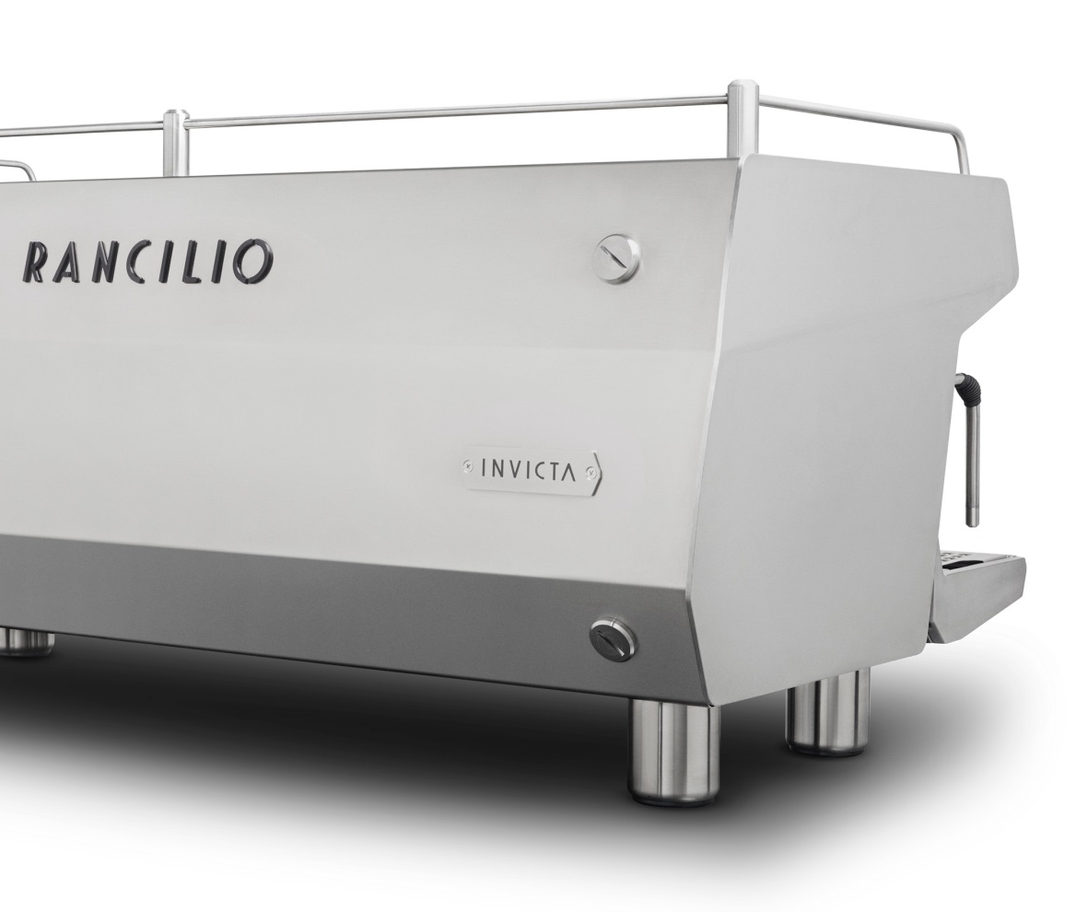
Technologies: ABM
ADVANCED BOILER MANAGEMENT (ABM)
ABM은 사용량이 많은 환경에서 기계의 성능을 향상시키기 위해 개발 된 소프트웨어입니다.
에스프레소를 추출 및 우유를 스팀 하는 것을 동시에 할 때, ABM 시스템은 히팅을 켜서 온도 저하를 방지하고 일정한 열 수준을 보장합니다.
ABM은 또한 기계의 전력을 제어하여 전력의 가용성이 낮게 정상 값의 2/3로 감소시킬 수도 있습니다.

Slide 22
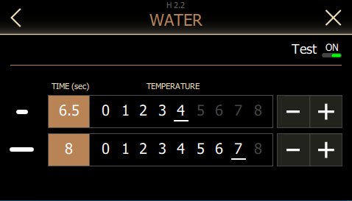
Technologies: X-Tea
터치 스크린에서 두 가지 다른 온수 용량을 프로그래밍하고 각각에 대한 온도를 선택할 수 있습니다.
차(Tea) 및 이외 음료를 위한 이상적인 온도를 유지 하기 위해 8단계를 사용할 수 있습니다.
2가지 온수
물량 셋팅 (Sec)
8 Level 온도
값 조절

Slide 23
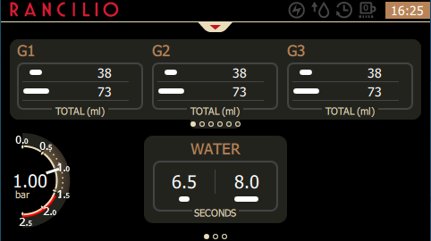
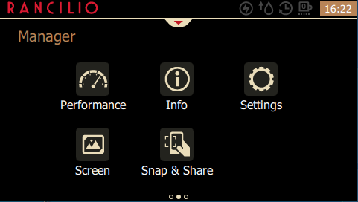
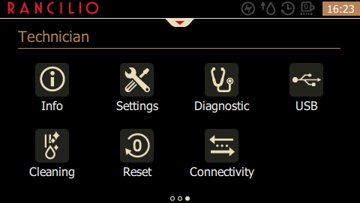
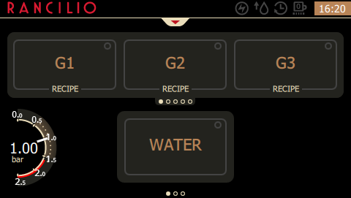
Software
INVICTA의 소프트웨어는 RS1( V 1.04 이상)과 동일하며, 세 가지 메뉴로 나뉩니다.
바리스타 : 레시피를 설정 “EASY" 또는 “TECH" 디자인 중 하나를 선택가능
매니저 : 메니저 모드에서 설정 가능
기술자 : 기술자 모든에서 설정 하고 기계의 상태를 볼 수 있음
TECH
EASY

Slide 24
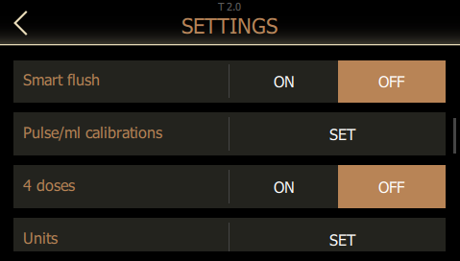
Software: smart flush
SMART FLUSH
자동 "Flush"(자체 감응)는 마지막 추출 작업으로부터 설정된 시간이 지나면 자동으로 활성화 됩니다.
이 기능으로 그룹 온도 유지 및 추출 수 의 열 안정성을 향상시킵니다.

Slide 25
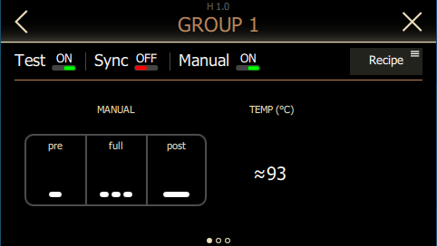
Software: manual mode
경험이 많은 바리스타의 경우 수동 모드를 활성화하여 그룹 위의 버튼을 사용하여 pre-infusion 단계, post-infusion 단계의 지속 시간을 수동으로 관리할 수 있습니다.
Start 추출 구간
pre-infusion
post-infusion

Slide 26
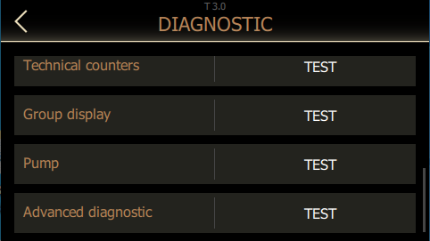
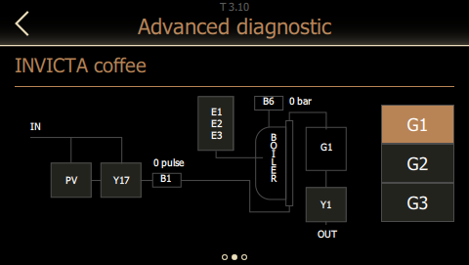
Software: advanced diagnostic
"기술" 메뉴에는 터치 스크린에서 모든 회로 및 다양한 요소(펌프, 솔레노이드 밸브, 히팅코일, 센서, 유량계)가 정상 작동 중인지 신속하게 확인할 수 있는 기능을 갖추고 있습니다.
Advanced diagnostic (고급 진단)을 사용하면
유압 회로 도를 통해 점검해야 할 구성 요소를 빠르게 선택 할 수 있습니다.
서비스 상태(펌프 및 히팅), INVICTA 커피 회로 및 X-Tea 회로도 확인 가능

Slide 27
Headquarters, Production Plant and R&D Centers
Rancilio Group S.p.A.
Viale della Repubblica 40
20015 Villastanza di Parabiago (MI) – Italy
Ph. +39 0331 408200
Egro Suisse AG
Bahnhofstrasse 66
5605 Dottikon – Switzerland
Ph. +41 (0)56 616 95 95
www.ranciliogroup.com

